Slide 1
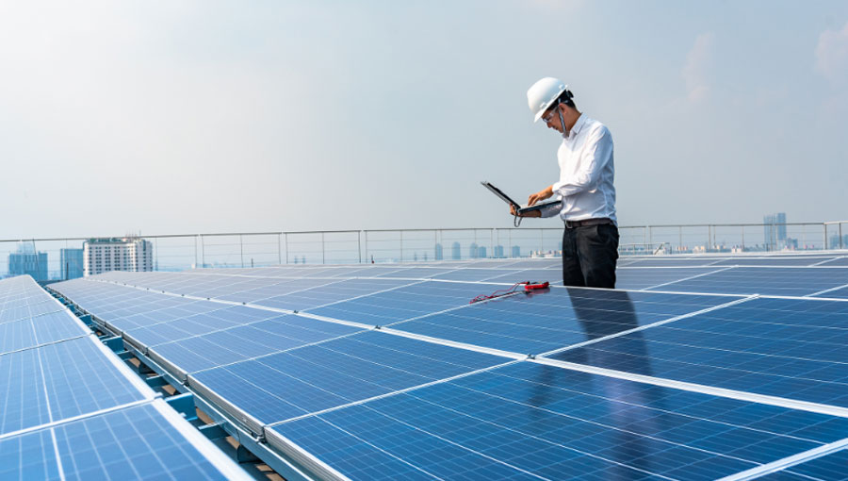
ติดตามแผนการขับเคลื่อนการดำเนินงานติดตั้งระบบผลิตไฟฟ้าพลังงานแสงอาทิตย์
การประชุมคณะกรรมการ คปสจ. ครั้งที่ 4/2566
วันที่ 9 พฤษภาคม 2566
กลุ่มงานพัฒนายุทธศาสตร์สาธารณสุข
สำนักงานสาธารณสุขจังหวัดเพชรบูรณ์

Slide 2
เรื่องเดิม / ข้อเท็จจริง
1. สำนักงานปลัดกระทรวงสาธารณสุขมีนโยบายให้ทุกหน่วยงานในสังกัดติดตั้งระบบผลิตไฟฟ้าจากพลังงานแสงอาทิตย์ภายในปี พ.ศ. 2566 โดยอาจใช้รูปแบบลงทุนเองด้วยเงินบำรุงหรือเงินงบประมาณ รูปแบบการลงทุนโดยเอกชน/การไฟฟ้านครหลวง(กฟน.) การไฟฟ้าส่วนภูมิภาค(กฟภ.) และได้รับงบประมาณจากกองทุนต่างๆ
2. จากข้อมูลการติดตั้งระบบผลิตไฟฟ้าพลังงานแสงอาทิตย์ในจังหวัดเพชรบูรณ์ สรุปได้ ดังนี้

Slide 3
หน่วยงาน | การติดตั้งระบบผลิตไฟฟ้าจากพลังงานแสงอาทิตย์
 | ติดตั้งแล้ว = 1/……Kw (พ.ศ./แหล่งเงิน) | มีแผนติดตั้งในปี 66 = 1/…..Kw (พ.ศ./แหล่งเงิน) | มีแผนติดตั้งปี 67 ขึ้นไป =1/…..Kw (พ.ศ./แหล่งเงิน)
โรงพยาบาลเพชรบูรณ์ | 1/300Kw (2562/บริจาค) | 1/120Kw (2566/เงินบำรุง) | -
โรงพยาบาลวิเชียรบุรี | - | 1/100Kw (2566/เงินบำรุง) | -
โรงพยาบาลหล่มสัก | - | 1/100Kw (2566/กกพ.) | -
โรงพยาบาลสมเด็จพระยุพราชหล่มเก่า | 1/100Kw (2565/เงินบำรุง) | - | 1/100Kw (2567/เงินบำรุง)
โรงพยาบาลหนองไผ่ | - | - | 1/10Kw (2567/เงินบำรุง)
โรงพยาบาลเขาค้อ | - | - | 1/10Kw (2567/เงินบำรุง)
โรงพยาบาลชนแดน | - | - | 1/100Kw (2567/เงินบำรุง)
โรงพยาบาลบึงสามพัน | - | 1/100Kw (2566/บริจาค) | -
โรงพยาบาลวังโป่ง | 1/110Kw (2565/บริจาค+บำรุง) | - | -
โรงพยาบาลศรีเทพ | - | - | 1/100Kw (2568/บริจาค)
โรงพยาบาลน้ำหนาว | - | - | 1/10Kw (2567/เงินบำรุง)

Slide 4
หนังสือสำนักงานเขตสุขภาพที่ 2 ที่ สธ 0227/ว 1524 ลงวันที่ 26 เมษายน 2566
เรื่อง ติดตามแผนการขับเคลื่อนการดำเนินงานติดตั้งระบบผลิตไฟฟ้าพลังงานแสงอาทิตย์ ประจำไตรมาสที่ 2
ครั้งที่ 2
มีการติดตาม 2 ประเด็น ดังนี้
หน่วยงานที่ยังไม่มีแผนการติดตั้ง ให้รายงานแผนการติดตั้งทุกวันหรือจนกว่าจะมีแผน (ให้ดำเนินการจัดทำแผนการติดตั้งภายในปีงบประมาณ พ.ศ. 2566)
หน่วยงานที่ได้จัดส่งแผนดำเนินงานแล้ว ให้ดำเนินงานและรายงานความก้าวหน้า ทุกวันที่ 30 ของเดือน
ดังนั้น หน่วยงานที่มีแผนติดตั้งปี 67 ขึ้นไป ให้แก้ไขเป็นมีแผนติดตั้งในปี 66 ทั้งหมด

Slide 5
3. โดยที่ สำนักงานสาธารณสุขจังหวัดเพชรบูรณ์ และสำนักงานสาธารณสุขอำเภอทั้ง 11 อำเภอ ไม่มีการติดตั้งระบบผลิตไฟฟ้าจากพลังงานแสงอาทิตย์ ในปี 2566 หากแต่มีดำริจะเข้าร่วมโครงการกับ กฟภ. มีโครงการทางเลือกในการติดตั้งระบบผลิตไฟฟ้าพลังงานแสงอาทิตย์ 2 รูปแบบ คือ
รูปแบบที่ 1 ESCO Model รูปแบบการประกันส่วนต่างค่าพลังงาน | รูปแบบที่ 2 หน่วยงานลงทุนและเจ้าของอุปกรณ์
กฟภ.เป็นผู้ลงทุน รับประกันงานติดตั้งและอุปกรณ์ตลอดอายุสัญญา เมื่อครบสัญญาระบบจะมอบให้เจ้าของอาคารหรือ ให้ กฟภ. ทำการรื้อถอนเพื่อเอาไปทำลาย กฟภ. บำรุงรักษาระบบรวมอะไหล่ตลอดอายุสัญญา กฟภ. เป็นเจ้าของระบบ สัญญา 20 ปี - จ่ายเงินค่าไฟฟ้า Meter 1 ตามปกติ และ - จ่ายเงินค่าจัดการพลังงานจาก Meter 2 ตามอัตราส่วนลดตามสัญญาและกำลังการผลิตได้จริง หากอยู่ในสัญญาไม่สามารถนำเทคโนโลยีที่ใหม่ๆ เข้ามาติดตั้งร่วมกับระบบเดิมได้ การลดคาร์บอนเครดิตจะเป็นของ กฟภ. ตลอดอายุสัญญา 20 ปี | หน่วยงานเป็นเจ้าของระบบ ผลประหยัดได้ตามอัตราการผลิตไฟฟ้าของระบบทั้งหมด ค่าใช้จ่ายในการติดตั้ง PEA 40,000 บาท/kWรวมดูแลบำรุงรักษาระบบระยะเวลา 2 ปี ค่าบำรุงหากหมดสัญญา คิด 1,000 บาท/kW/ปี
ทั้งนี้ หน่วยงานจะต้องแจ้ง กฟภ. เพื่อสำรวจออกแบบและให้ข้อเสนอแนะในการดำเนินโครงการ

Slide 6
4. กลุ่มงานพัฒนายุทธศาสตร์สาธารณสุขได้ประสานข้อมูลกับกองบริการธุรกิจจัดการพลังงาน กฟภ.กรณีขอเข้าร่วมโครงการจัดการพลังงานในองค์กรด้วยระบบดิจิทัล ESCO Model สำนักงานสาธารณสุขจังหวัดเพชรบูรณ์จะต้องจัดทำหนังสือพร้อมบัญชีหน่วยงานในสังกัดที่ประสงค์จะเข้าร่วมโครงการ พร้อมแนบใบแจ้งหนี้ค่าไฟฟ้าเพื่อใช้ในการประมวลผลข้อมูล

